Slide 1

CARRERA DE INGENIERÍA EN FINANZAS Y AUDITORIA
Tema: “ANÁLISIS DEL MERCADO DE SEGUROS DEL DISTRITO METROPOLITANO DE QUITO Y SU IMPACTO EN LA ECONOMÍA, EN EL PERIODO 2011 - 2017.”
Autor: Arias Tufiño Damian Andrés
Sangolquí, 2019

Slide 2
INTRODUCCIÓN
Los seguros son medidas financieras, que mitigan los impactos económicos al momento de que sucede un acontecimiento desafortunado, produciendo pérdidas
Se analizará los tipos de seguros que están autorizados en país y la relación de los seguros con la economía.
El presente trabajo de investigación se refiere al tema del análisis del mercado de seguros del Distrito Metropolitano de Quito y su impacto en la economía

Slide 3
PROBLEMA
¿Cuál es el nivel de crecimiento del mercado de seguros y su impacto real en la economía del Distrito Metropolitano de Quito?
DEFINICIÓN CONCEPTUAL | DEFINICIÓN OPERACIONAL
Variables Independientes: | Aseguradoras Tipo de Seguros
Mercado de Seguros
Variables Dependientes | Variables Macroeconómicas Demanda de seguros
Economía del Distrito metropolitano de Quito. Percepción de la población del Distrito Metropolitano de Quito.

Slide 4
IMPORTANCIA Y JUSTIFICACIÓN
El mercado de las aseguradoras en el Ecuador es uno de los sectores poco abarcados, que en los últimos años ha tomado una mayor relevancia.
En el ámbito económico, sería de gran utilidad conocer como esta investigación beneficiaría y sería de gran importancia para el crecimiento de las compañías de aseguradoras

Slide 5
OBJETIVOS
General
Determinar el Impacto que tiene el Mercado de Seguros en la economía del Distrito Metropolitano de Quito en el periodo comprendido entre los años 2011- 2017.
Específico
Analizar el Modelo Económico del Mercado de los Seguros.
Realizar un análisis sobre los principales seguros que se ofertan en el mercado.
Analizar el impacto de los seguros privados en la economía del Distrito Metropolitano de Quito.
Determinar por medio de una encuesta las variables cuantitativas y cualitativas que influyen en los consumidores de seguros del Distrito Metropolitano de Quito.

Slide 6
HIPÓTESIS
H_{i.} Existe una incidencia positiva del Mercado de Seguros en el desarrollo de la economía en el Distrito Metropolitano de Quito
H₁. los ingresos económicos de las personas un factor importante al momento de contratar una póliza de seguro

Slide 7
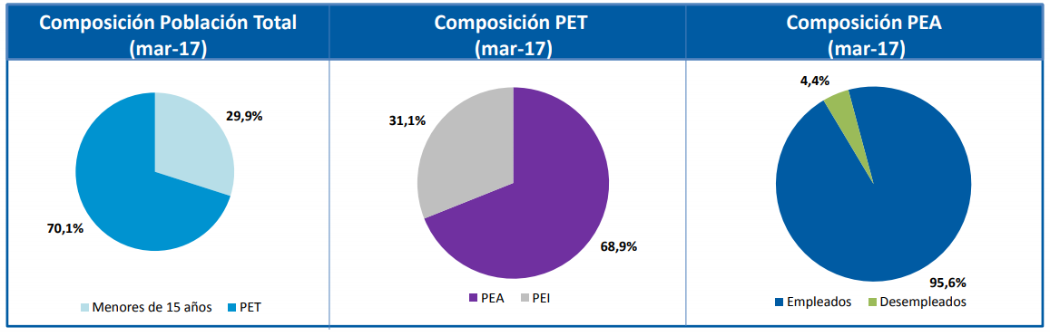
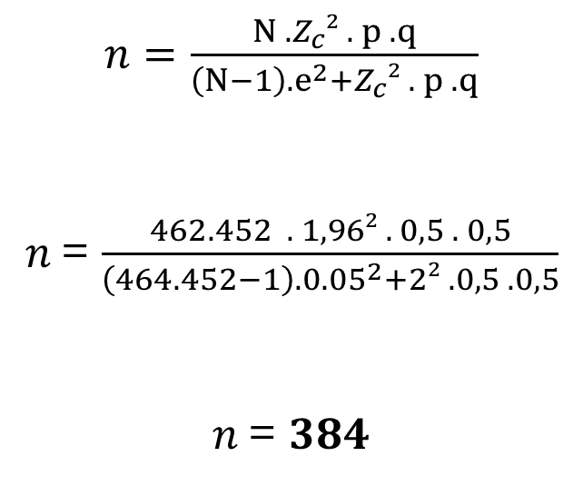
POBLACIÓN Y MUESTRA
AÑO | 2017
Población total de Quito | 2’644.145
Población Zona Urbana de Quito | 1’718.694
Población en edad de trabajar 71,7% (PET) | 1’232.304
Población económicamente activa 65,6% (PEA) | 808.391
Población con Empleo 94,4% | 763.121
Población con empleo pleno 60,6% | 462.452
$n=\frac{N . Z_{c}² . p . q}{\left(N−1\right).e^{2}+Z_{c}² . p . q}$
$n$= $\frac{462.452 . 1,96² . 0,5 . 0,5}{\left(464.452−1\right).{0.05}^{2}+2² . 0,5 . 0,5}$
$n$= $384$

Slide 8
MARCO TEÓRICO
Teoría Económica Social del Mercado. Un sistema que combina la competencia sobre la base de la iniciativa libre de los individuos con la seguridad social y el progreso social
Teoría de los grandes números. La ley de los grandes números mide la frecuencia relativa de los resultados, los que tienden a estabilizarse en cierta cantidad

Slide 9
MARCO REFERENCIAL
El seguro permite tornar la "incertidumbre" en una mayor seguridad sobre el equilibrio patrimonial
El seguro no evita la existencia del riesgo ni tampoco que el mismo se reduzca y suceda.
La mutualidad es un elemento esencial del seguro. sin este factor no existiría el seguro.

Slide 10
FUNCIÓN MACROECONÓMICA
La actividad de servicios de la aseguradora
La actividad financiera

Slide 11


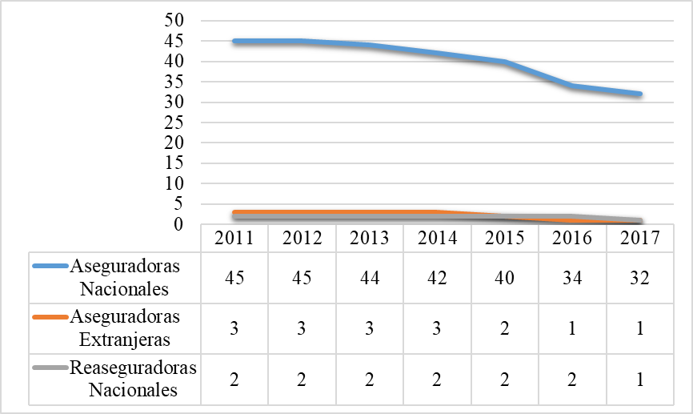



MERCADO ASEGURADOR

Slide 12


OFERTA DE SEGUROS

Slide 13
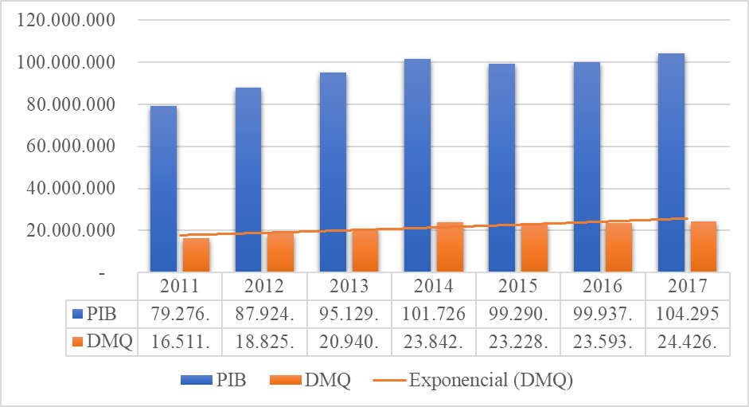
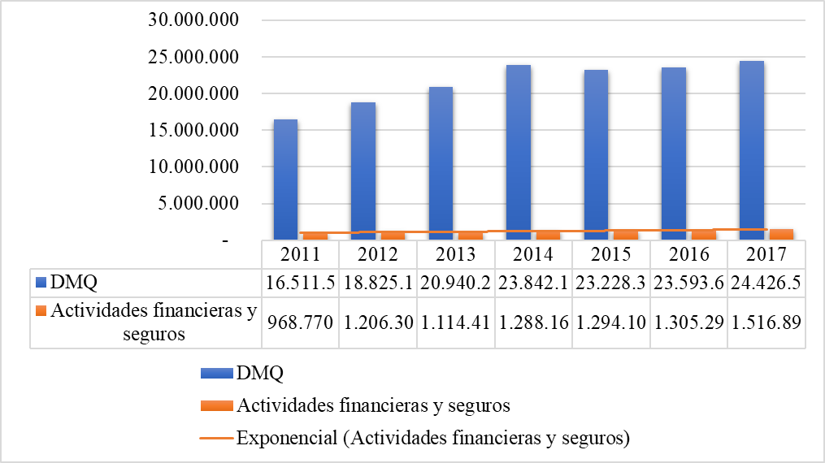
RESULTADOS DE INVESTIGACIÓN
PRODUCTO INTERNO BRUTO (PIB)

Slide 14
BALANZA DE PAGOS

Slide 15
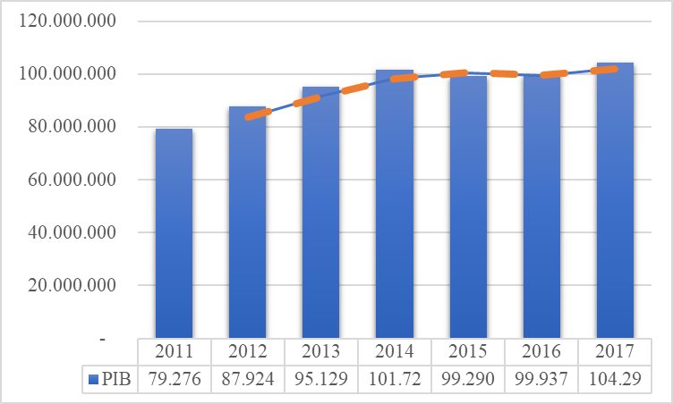
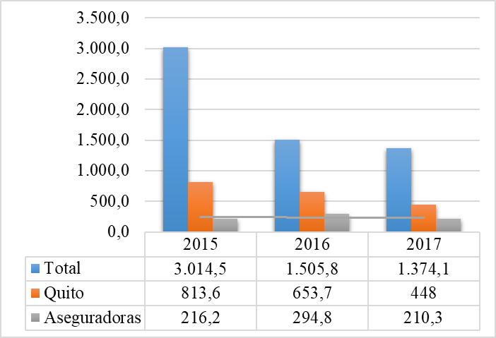
INVERSIONES

Slide 16

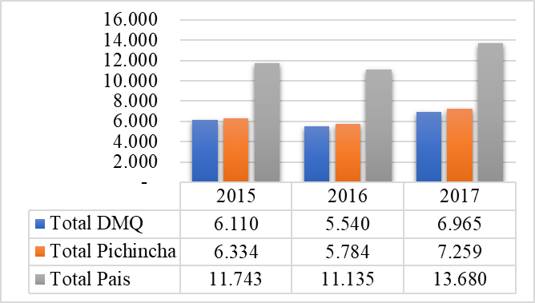
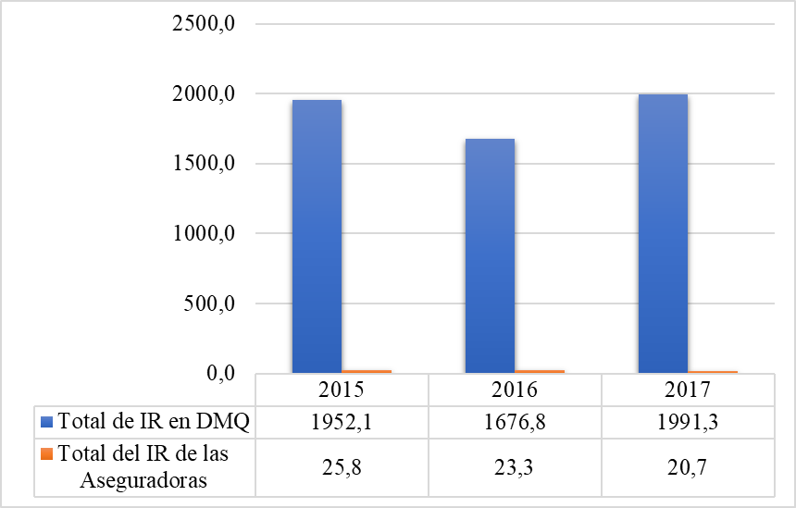
IMPUESTOS

Slide 17

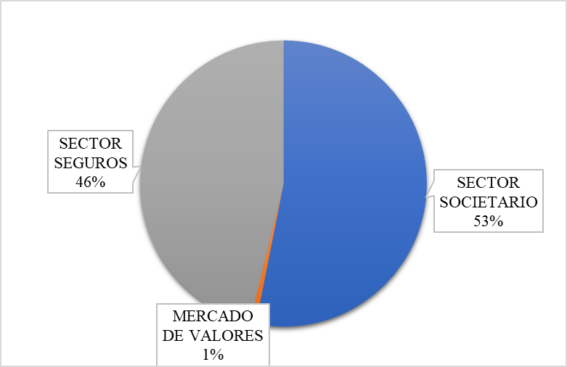


Slide 18
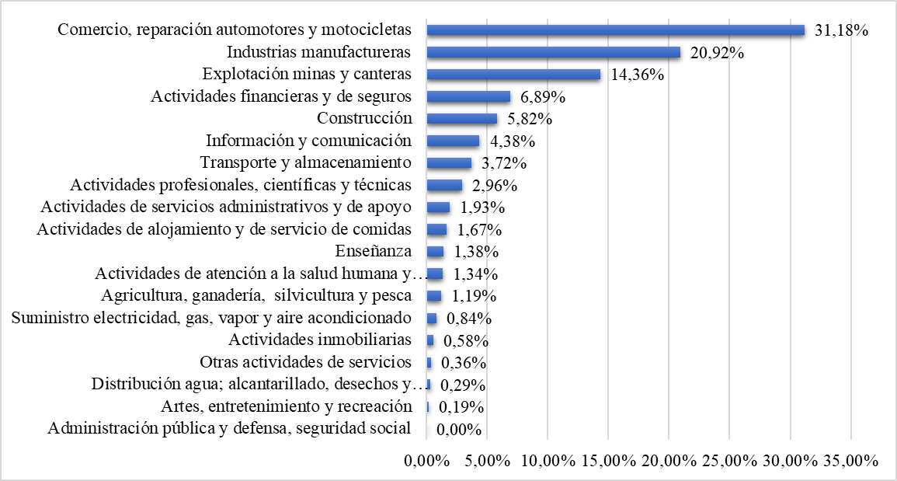
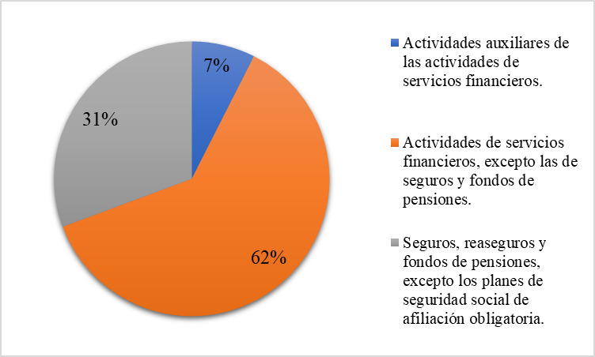
SECTOR EMPRESARIAL DEL DISTRITO METROPOLITANO DE QUITO

Slide 19
COMPROBACIÓN DE HIPÓTESIS
H_{i.} Existe una incidencia positiva del Mercado de Seguros en el desarrollo de la economía en el Distrito Metropolitano de Quito

Slide 20
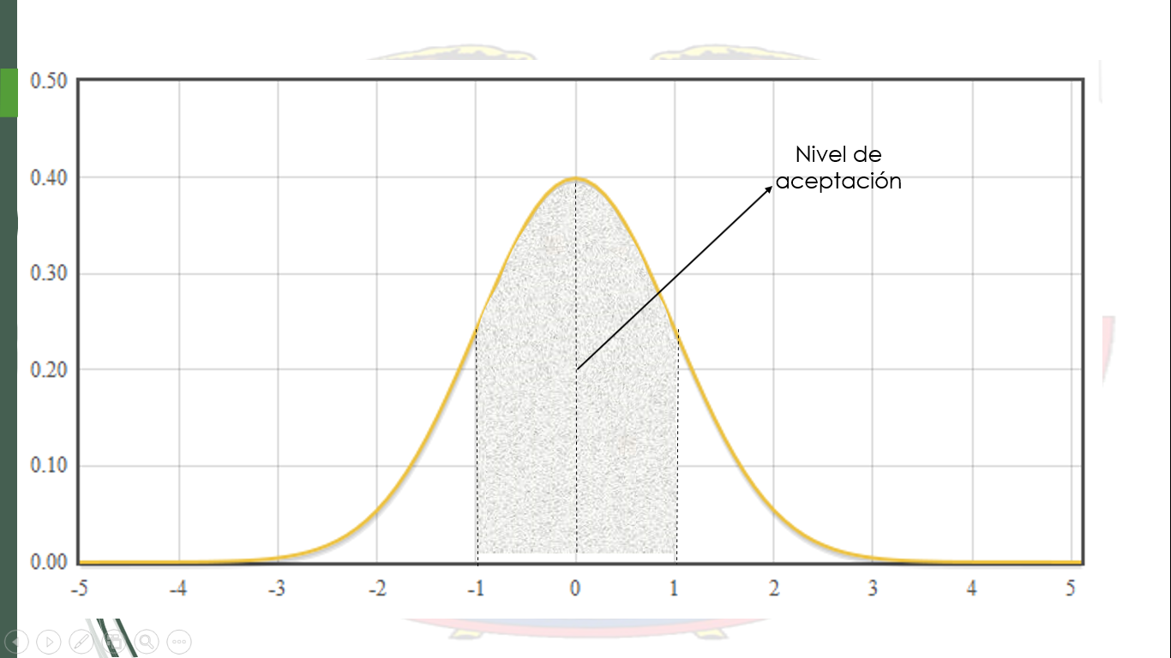
ANÁLISIS ANOVA

Slide 21
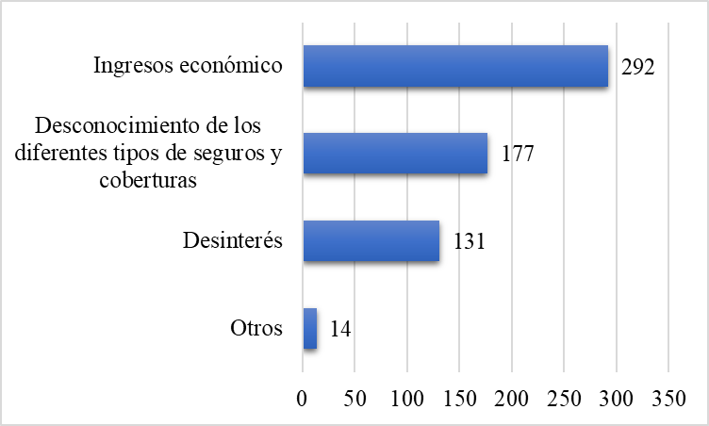
H₁. Son las capacidades económicas de las personas un factor importante al momento de contratar una póliza de seguro

Slide 22
CONCLUSIONES
C1.- El mercado asegurador que se ha mantenido en el Ecuador ha sufrido una contracción por el número de aseguradoras desde el 2013; sin embargo, las empresas ha logrado mantener una estabilidad.
C2.- Las aseguradoras a nivel nacional ofertan una variedad en sus pólizas, de los tipos de seguros emitidos los seguros más vendidos son: los seguros de vehículo; superando incluso a los seguros de vida.
C3.- El PIB es un indicador importante ya que este mide la productividad de un país; en el Ecuador, el aporte del Distrito Metropolitano de Quito es en promedio el 24% al PIB nacional. Los ingresos de las actividades de seguros y reaseguros en promedio aportan con el 0,46% mostrando una incidencia positiva en la economía, con respecto al PIB Nacional.
C4.-La principal población demandante de los seguros en el Distrito Metropolitano está concentrada entre las personas de 18 a 30 años, con un nivel de estudios universitarios y un nivel de ingresos promedio de menos de $500; que consideran a los seguros privados como una inversión; para lo cual el nivel de ingresos y el desconocimiento de las coberturas y tipos de seguros, son los factores principales para no contratar un seguro privado.

Slide 23
RECOMENDACIONES
R1.C1. Mejorar el mercado asegurador ampliando las contrataciones por parte del sector público a diferentes aseguradoras.
R2.C2. Aumentar el tipo de seguros aprobados por la Superintendencia de Compañías, Valores y Seguros; con la finalidad de captar más clientes.
R3.C2. Aplicar al mercado asegurador la implementación de pólizas concentradas en microempresas y empresas en desarrollo, captando un mercado altamente creciente en el país, mejorando así su nivel de crecimiento.
R4.C3.-Implementar políticas de seguros de protección de la salud para la población de bajos recursos, cuyas primas son gestionadas por el seguro privado y absorbidas por el gobierno.
R5.C4. Disminuir el valor de primas e implementar una mejor cultura de seguros a nivel nacional, mostrando los beneficios que este ofrece a corto y largo plazo; mejorando el nivel de ingresos de las aseguradoras.

Slide 24
Muchas Gracias

